Slide 1

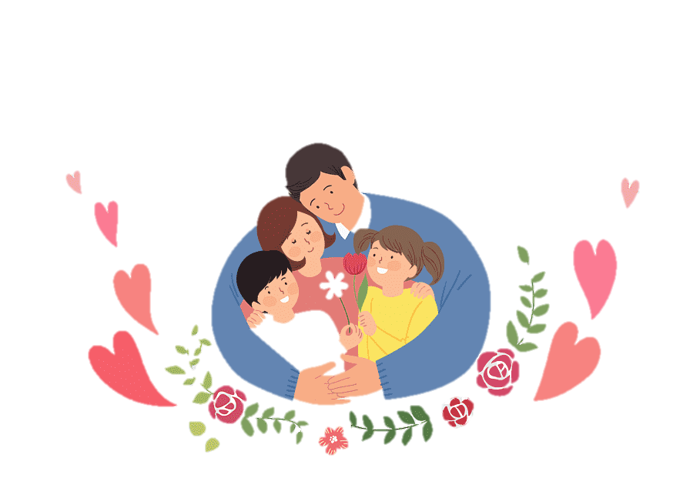
Традиционные семейные ценности

Slide 2
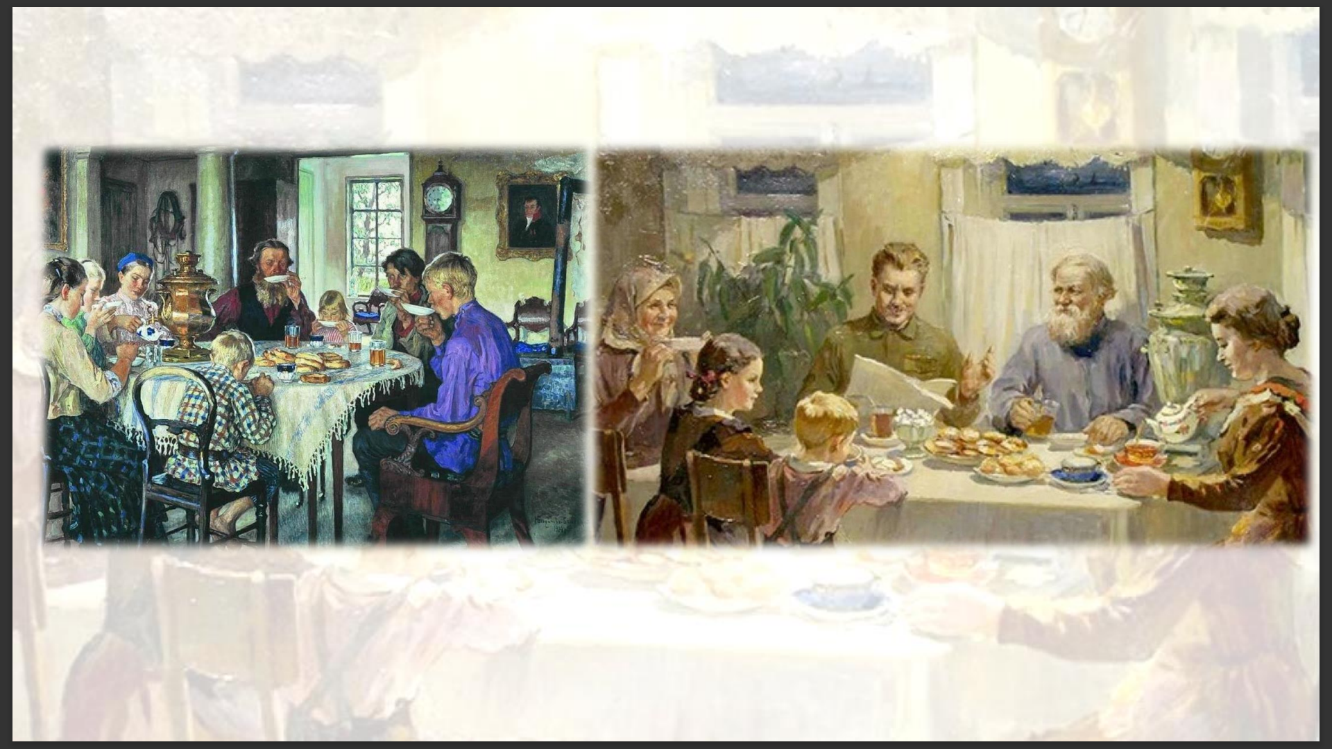
Notes:
Рассмотрите картины художников. Кто на них изображён? Как, одним словом, можно назвать всех людей за столом? Почему? Объясните.
А что вы можете рассказать об этих семьях? Чем они похожи? Сколько поколений семьи встретилось за столом? Может ли современный художник написать похожую картину?

Slide 3
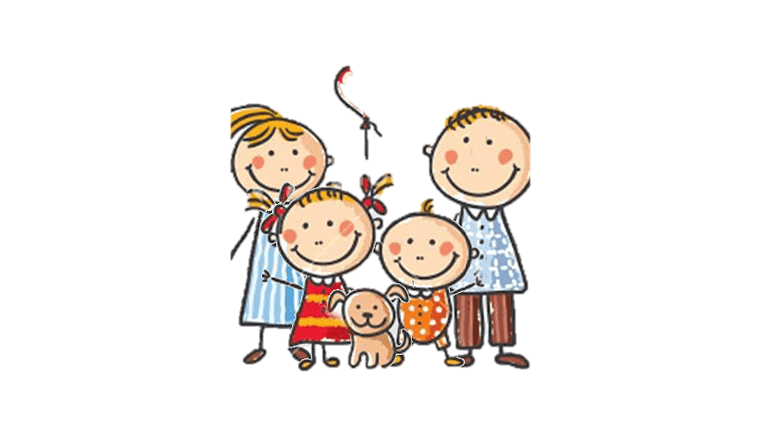
Семья — это начало и продолжение любого человека, и от каждого члена семьи зависит то, насколько радостно и уютно в семье
Notes:
. А как вы думаете, почему говорят: «Дерево держится корнями, а человек – семьёй»?

Slide 4
Семья — это опора и поддержка для человека. Чувствуя поддержку своих родных, мы растём и развиваемся. Близкие верят в нас и дают нам силы. Забота родных и близких даёт чувство защищенности.
Notes:
Об этом мы сегодня и поговорим, а ещё узнаем, как составить семейное древо.
Все семьи очень разные, большие и маленькие, но очень важно, чтобы в каждой семье были любовь и взаимопонимание.
Посмотрим видео.

Slide 5

Семья – это самое важное, что есть у каждого из нас. Она держится на взаимопонимании и доверии, любви и заботе друг о друге. Почему важно знать своих родственников, ведь иногда – это люди, которых вы никогда не видели?
Notes:
Что бы ни случилось, мы всегда можем рассчитывать на понимание и поддержку родных, поэтому важно знать и беречь историю своей семьи.

Slide 6
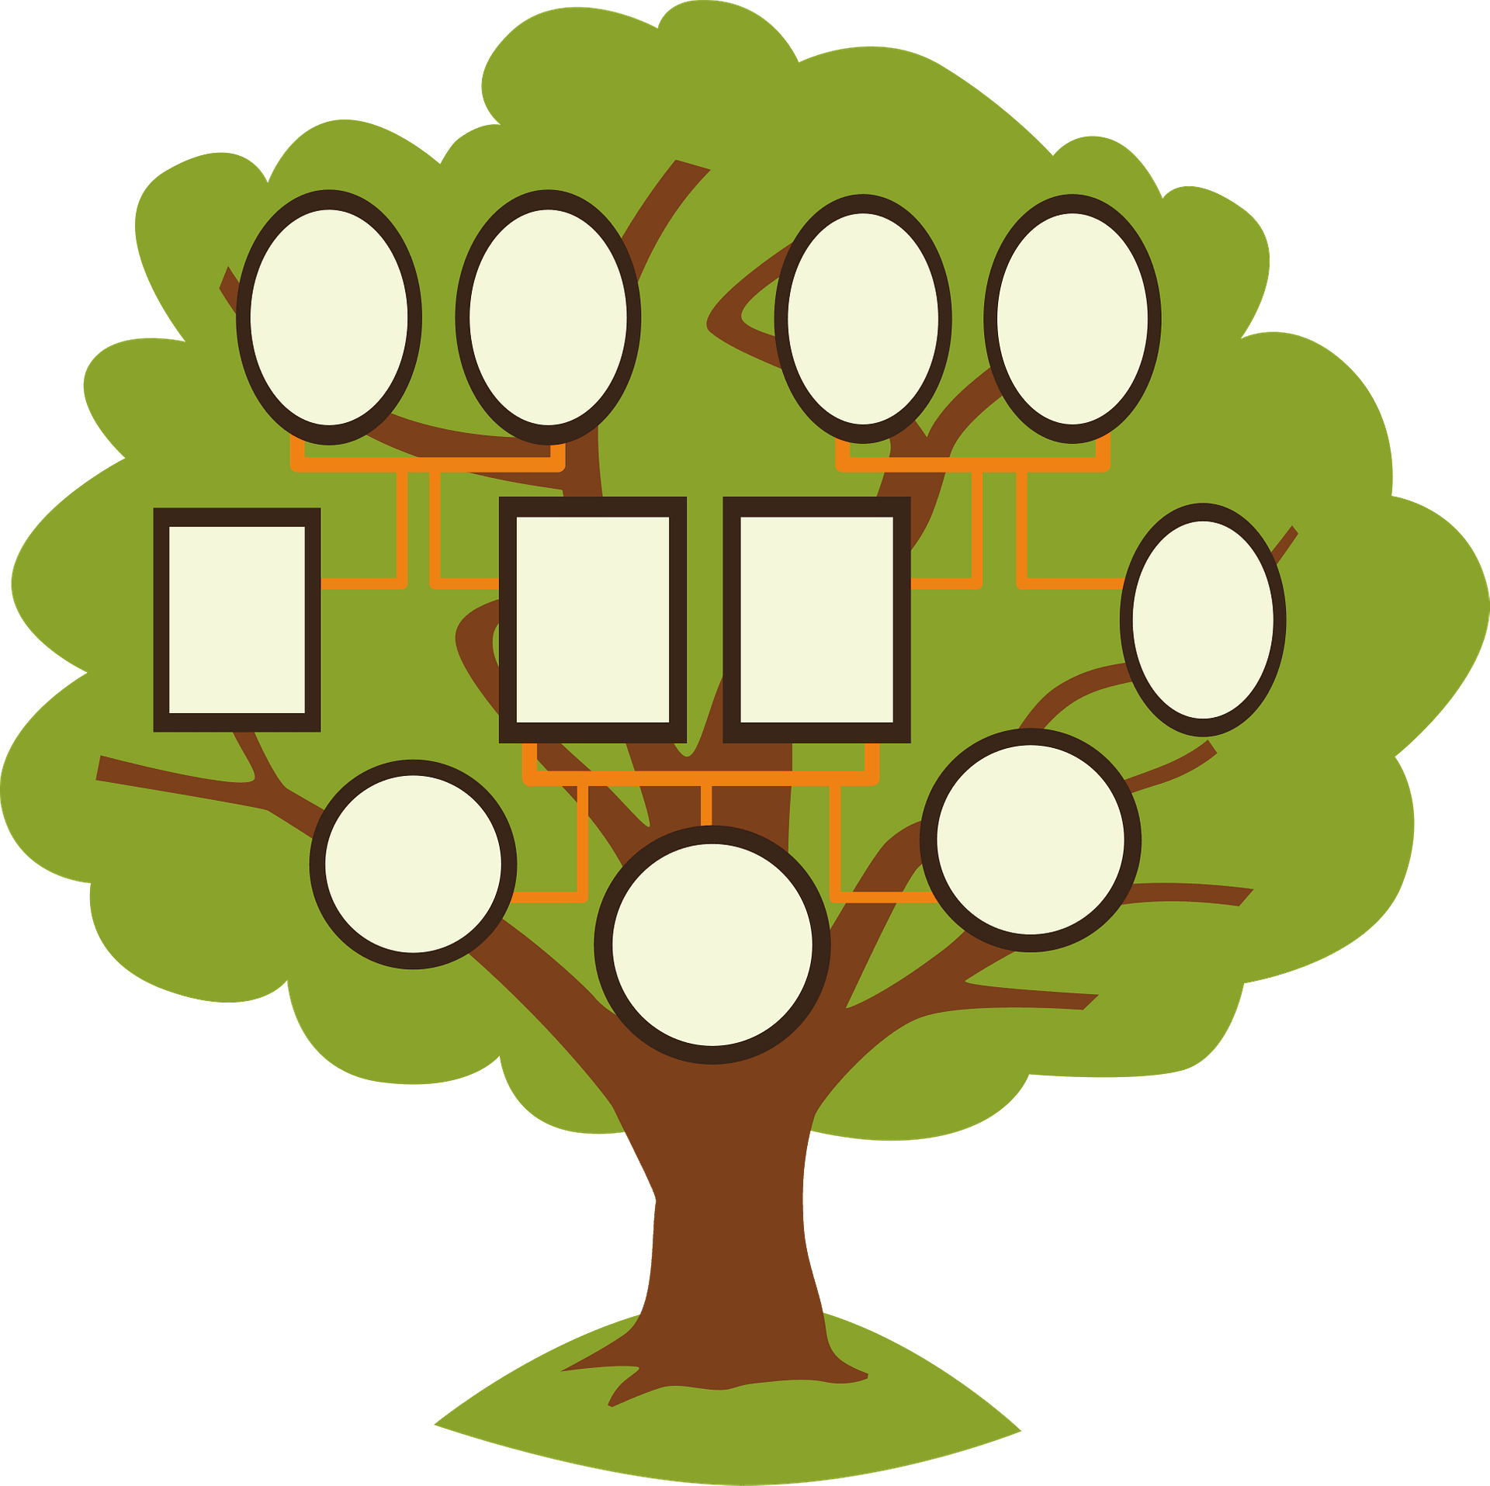
Семейное древо – это история семьи, связь поколений.
Notes:
При выполнении задания необходимо соблюдать правила: сверху – я, сестра, брат, двоюродный брат, двоюродная сестра – на одной линии; ниже – мама, папа, тётя, дядя; ниже – родители мамы и папы, бабушка и дедушка; ниже – прадедушка и прабабушка.
Дома вы можете составить своё семейное древо. А какую семью мы можем назвать счастливой?
Об этом в народе сложили и пословицы. Выполним интерактивное задание и узнаем, какие качества семьи ценились всегда.

Slide 7
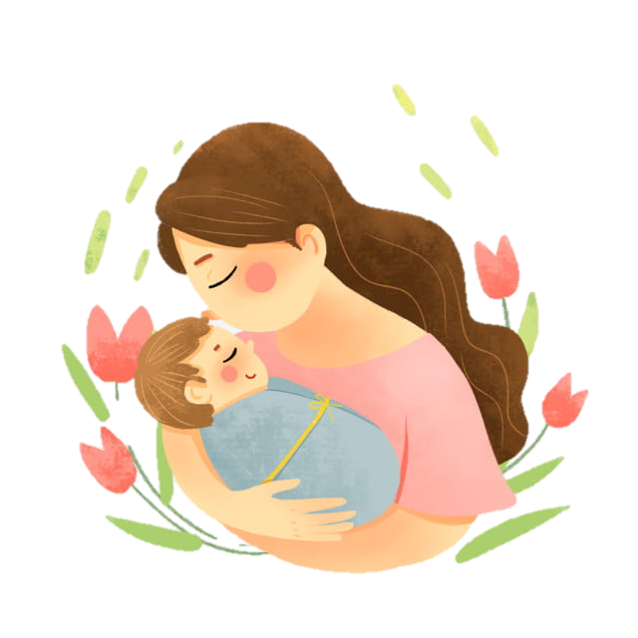
«Сердце матери лучше солнца согреет»
Notes:
Почему так говорят? Объясните

Slide 8
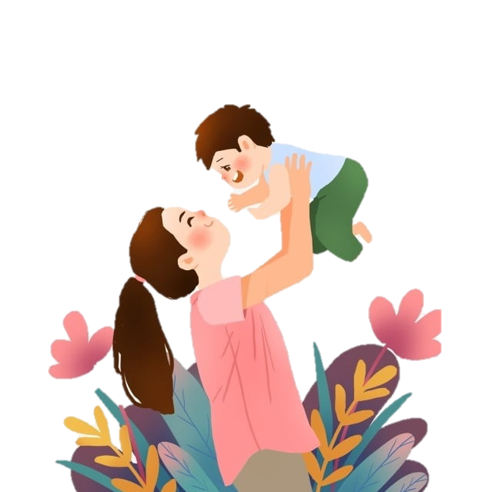
Женщина в семье – это хранительница семейного очага, основа семьи
Notes:
Как вы думаете, почему? Какие дела есть у наших мам?
Да, у женщины много забот по дому, создание в семье тёплой, уютной обстановки. Не зря говорят: «мамины руки не знают скуки». И нам важно поддерживать и помогать нашим любимым и дорогим мамам, бабушкам. А как мы им можем помочь? Расскажите.
А какова роль папы в семье?
Ребята а животные — это члены семьи?
А друзья — это семья?

